Slide 1

PHÒNG GD &ĐT LONG BIÊN
TRƯỜNG TIỂU HỌC PHÚC LỢI
CHÀO MỪNG CÁC EM
ĐẾN TIẾT TIẾNG VIỆT

Slide 2














BẢO VỆ
RỪNG XANH

Slide 3



Trả lời đúng các câu hỏi
để giúp các chú khỉ
ngăn chặn hành vi
phá rừng của nhóm lâm tặc

Slide 4


















1
2
3
4

Slide 5
Bài Em mang về yêu thương nói về nhân vật nào?
Em bé

Slide 6
Dáng đi chưa vững của em bé là nghĩa của từ nào?
Lẫm chẫm

Slide 7
Bước chân đi lẫm chẫm
Tiếng cười vang sân….
nhà

Slide 8
Ai dạy bé hát
Chải tóc hàng ngày
Ai kể chuyện hay
Khuyên bé đừng khóc?
Mẹ

Slide 9


TUẦN 15
TIẾT1

Slide 10




Slide 11
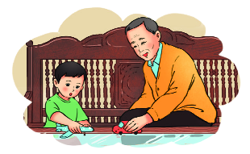
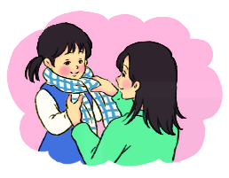
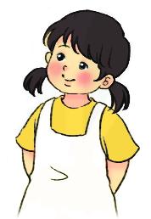
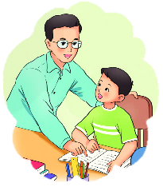
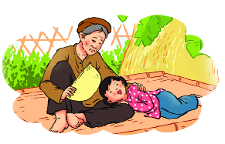
Hãy kể cho bạn nghe một việc mà mẹ hoặc người thân đã làm để chăm sóc em.
Notes:
Những việc mà người thân đã làm để chăm sóc em khi trời lạnh là:
- Mẹ quàng thêm khăn cho tớ khi trời trở lạnh.
- Ông cùng tớ chơi trò chơi.
- Bà quạt cho tớ ngủ ngon khi trời nóng bức.
- Bố dạy tớ học bài.
- Mẹ nấu cơm cho tớ ăn hằng ngày.
- Bà kể chuyện cổ tích cho tớ nghe.
- Bố dạy tớ đi xem đạp.

Slide 12



YÊU CẦU BÀI HỌC
1
Đọc đúng các tiếng dễ đọc sai
Biết đọc đúng lời đối thoại của các nhân vật trong bài
2
Nhận biết được tình cảm yêu thương, sự quan tâm, săn sóc của mẹ
3

Slide 13



Slide 14

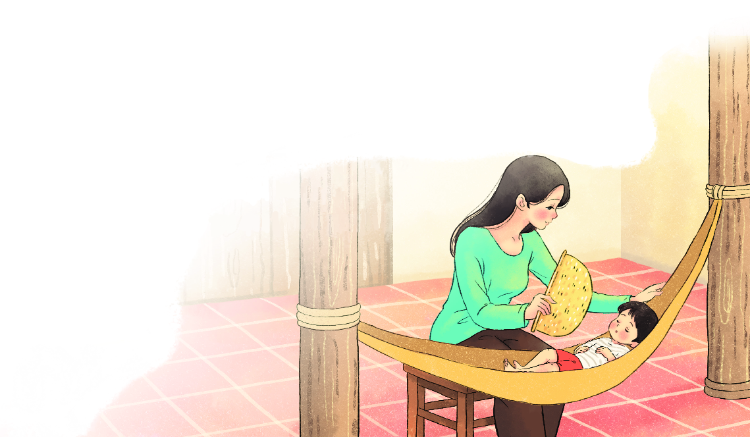
MẸ
Lặng rồi cả tiếng con ve
Con ve cũng mệt vì hè nắng oi.
Nhà em vẫn tiếng ạ ời
Kẽo cà tiếng võng mẹ ngồi mẹ ru.
Lời ru có gió mùa thu
Bàn tay mẹ quạt mẹ đưa gió về.
Những ngôi sao thức ngoài kia
Chẳng bằng mẹ đã thức vì chúng con.
Đêm nay con ngủ giấc tròn
Mẹ là ngọn gió của con suốt đời.
(Trần Quốc Minh)

Slide 15

nắng oi
võng
quạt
giấc tròn
suốt đời

Slide 16


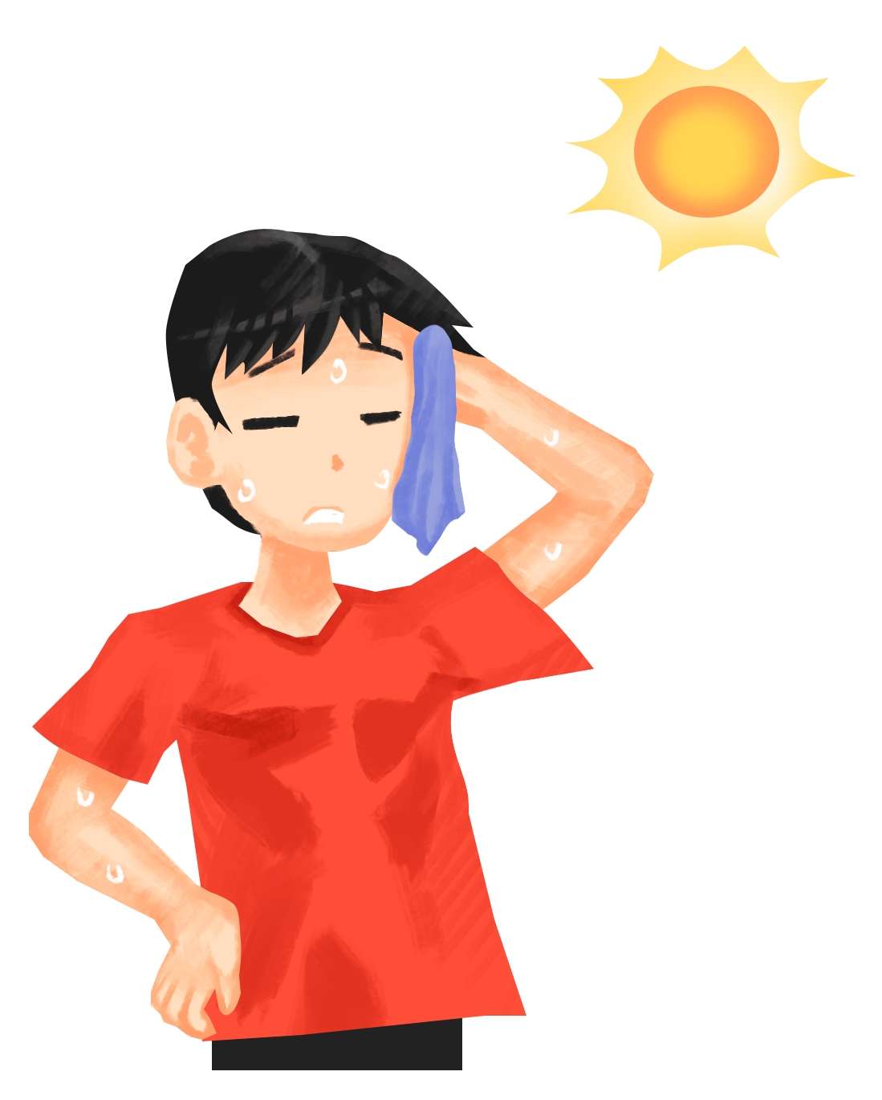

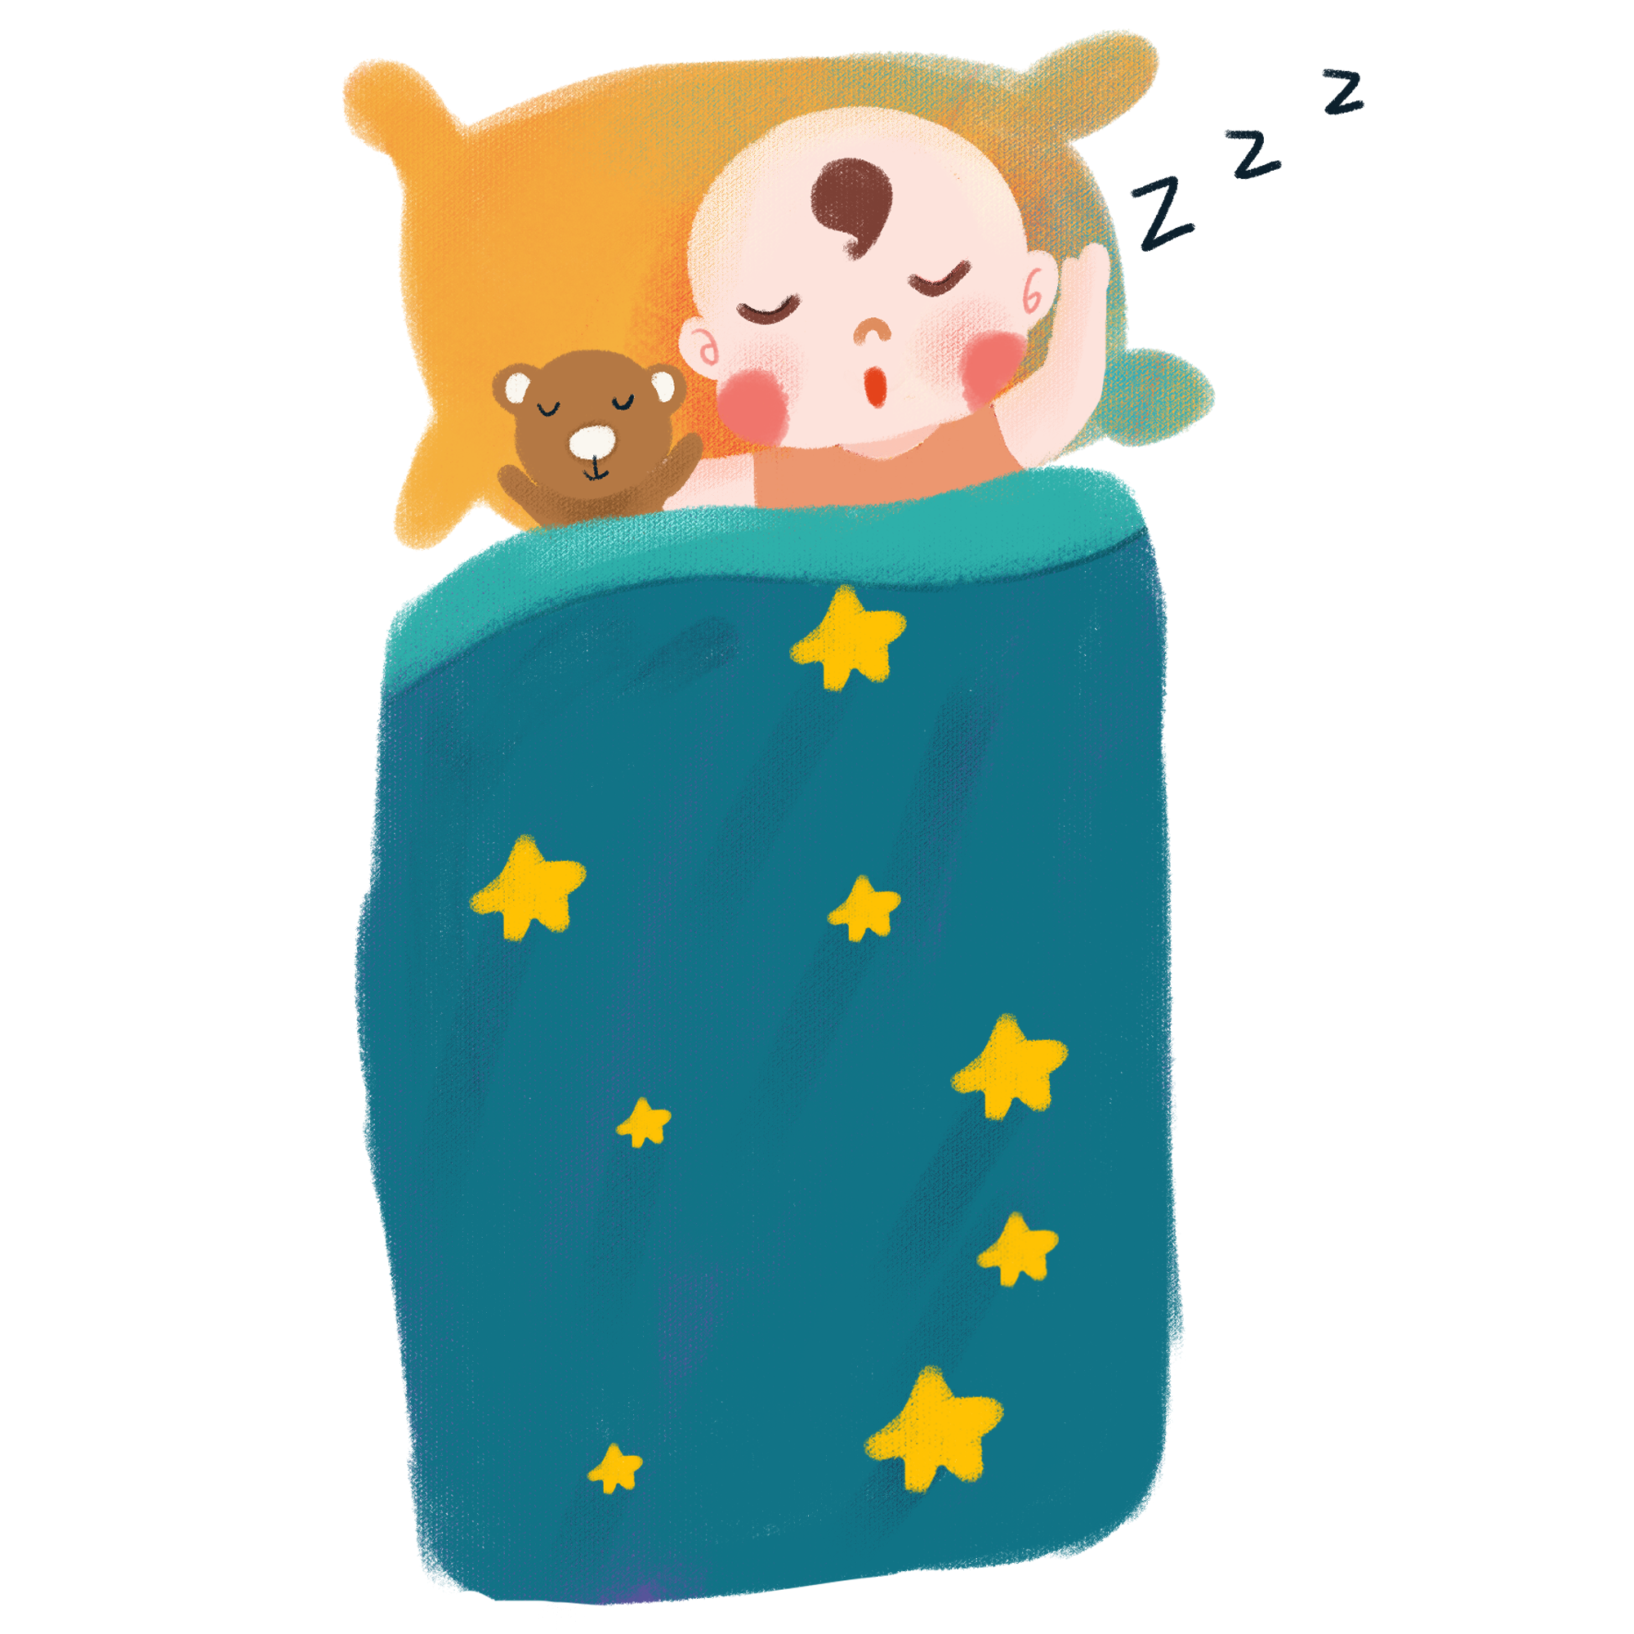

nắng oi
nắng nóng và không có gió, gây khó chịu
giấc tròn
giấc ngủ ngon (ngủ say), không thức giấc

Slide 17
MẸ
Lặng rồi cả tiếng con ve
Con ve cũng mệt vì hè nắng oi.
Nhà em vẫn tiếng ạ ời
Kẽo cà tiếng võng mẹ ngồi mẹ ru.
Lời ru có gió mùa thu
Bàn tay mẹ quạt mẹ đưa gió về.
Những ngôi sao thức ngoài kia
Chẳng bằng mẹ đã thức vì chúng con.
Đêm nay con ngủ giấc tròn
Mẹ là ngọn gió của con suốt đời.
(Trần Quốc Minh)

Slide 18
MẸ
Lặng rồi cả tiếng con ve
Con ve cũng mệt vì hè nắng oi.
Nhà em vẫn tiếng ạ ời
Kẽo cà tiếng võng mẹ ngồi mẹ ru.
Lời ru có gió mùa thu
Bàn tay mẹ quạt mẹ đưa gió về.
Những ngôi sao thức ngoài kia
Chẳng bằng mẹ đã thức vì chúng con.
Đêm nay con ngủ giấc tròn
Mẹ là ngọn gió của con suốt đời.
(Trần Quốc Minh)

Slide 19
TUẦN 15
TIẾT2

Slide 20


1. Trong đêm hè oi bức, mẹ đã làm
gì để con ngủ ngon?
2. Những dòng thơ nào cho thấy
mẹ đã thức rất nhiều vì con?
3. Theo em, câu thơ cuối bài muốn
nói điều gì?

Slide 21

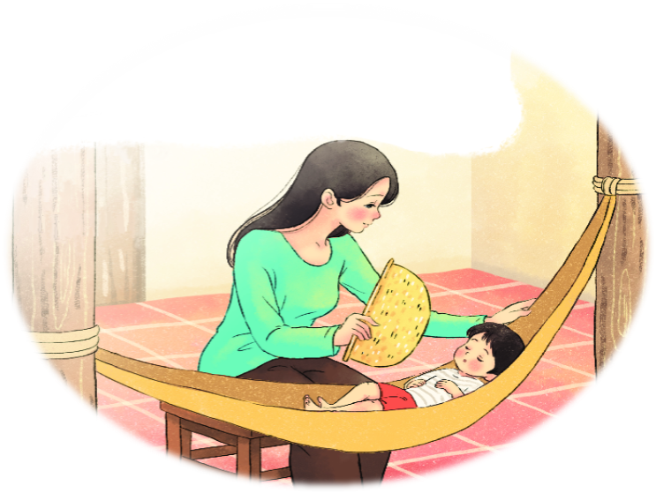

1. Trong đêm hè oi bức, mẹ đã làm gì để con ngủ ngon?
Trong đêm hè oi bức, mẹ đã ngồi đưa võng, hát ru và quạt cho con để con ngủ ngon.

Slide 22
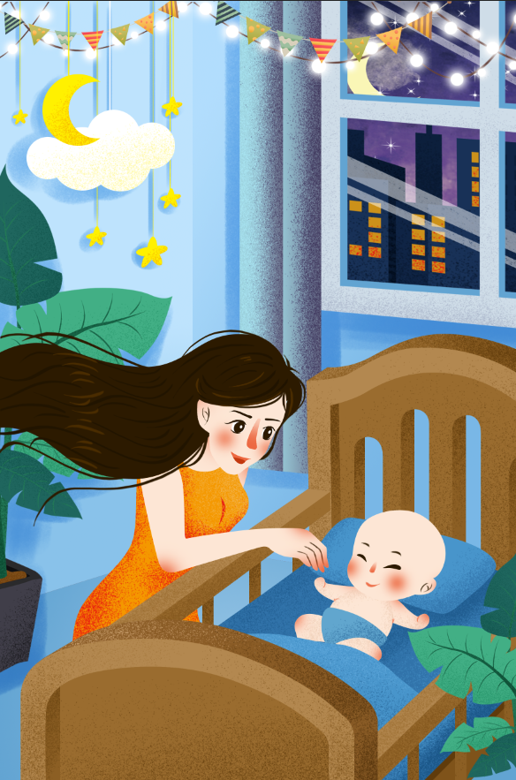
2. Những dòng thơ nào cho thấy mẹ đã thức rất nhiều vì con?
Những ngôi sao thức ngoài kia
Chẳng bằng mẹ đã thức vì chúng con.

Slide 23
3. Theo em, câu thơ cuối bài muốn nói điều gì?
Mẹ là ngọn gió của con suốt đời.
a. Có mẹ quạt mát, con ngủ ngon lành.
b. Tay mẹ quạt mát hơn cả gió trời.
c. Mẹ là niềm hạnh phúc của cuộc đời con.

Slide 24
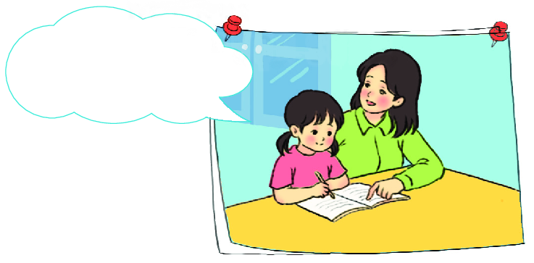
4. Nói một câu thể hiện lòng biết ơn của em đối với cha mẹ.
Con cảm ơn mẹ, ngày nào mẹ cũng hướng dẫn con học bài.

Slide 25


Slide 26

MẸ
Lời ru có gió mùa thu
Bàn tay mẹ quạt mẹ đưa gió về.
Những ngôi sao thức ngoài kia
Chẳng bằng mẹ đã thức vì chúng con.
Đêm nay con ngủ giấc tròn
Mẹ là ngọn gió của con suốt đời.

Slide 27
MẸ
Lời ru
Bàn tay mẹ quạt
Những ngôi sao
Chẳng bằng mẹ đã
Đêm nay
Mẹ là ngọn gió

Slide 28
MẸ
Lời
Bàn
Những
Chẳng
Đêm
Mẹ

Slide 29



Slide 30

1. Tìm từ ngữ chỉ hoạt động có trong bài thơ.
MẸ
Lặng rồi cả tiếng con ve
Con ve cũng mệt vì hè nắng oi.
Nhà em vẫn tiếng ạ ời
Kẽo cà tiếng võng mẹ ngồi mẹ ru.
Lời ru có gió mùa thu
Bàn tay mẹ quạt mẹ đưa gió về.
Những ngôi sao thức ngoài kia
Chẳng bằng mẹ đã thức vì chúng con.
Đêm nay con ngủ giấc tròn
Mẹ là ngọn gió của con suốt đời.
(Trần Quốc Minh)
Các từ ngữ chỉ hoạt động có trong bài thơ là:
ngồi, ru, quạt, đưa, thức, ngủ

Slide 31
2. Đặt một câu với từ ngữ vừa tìm được.
ngồi
ru
quạt
thức
ngủ
đưa
Tôi rất thích ngồi bên cửa sổ ngắm hoa ngoài vườn.

Slide 32


